Slide 1

By Muhammad Ilham Haekal
Rifky Wafiansyah

Slide 2



Software
Vs Code
XAMPP
Google Chrome

Slide 3



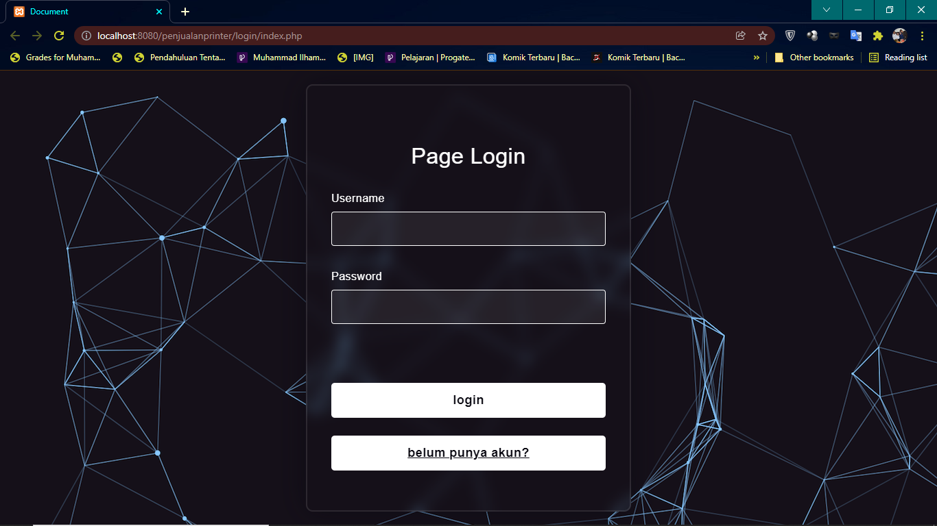
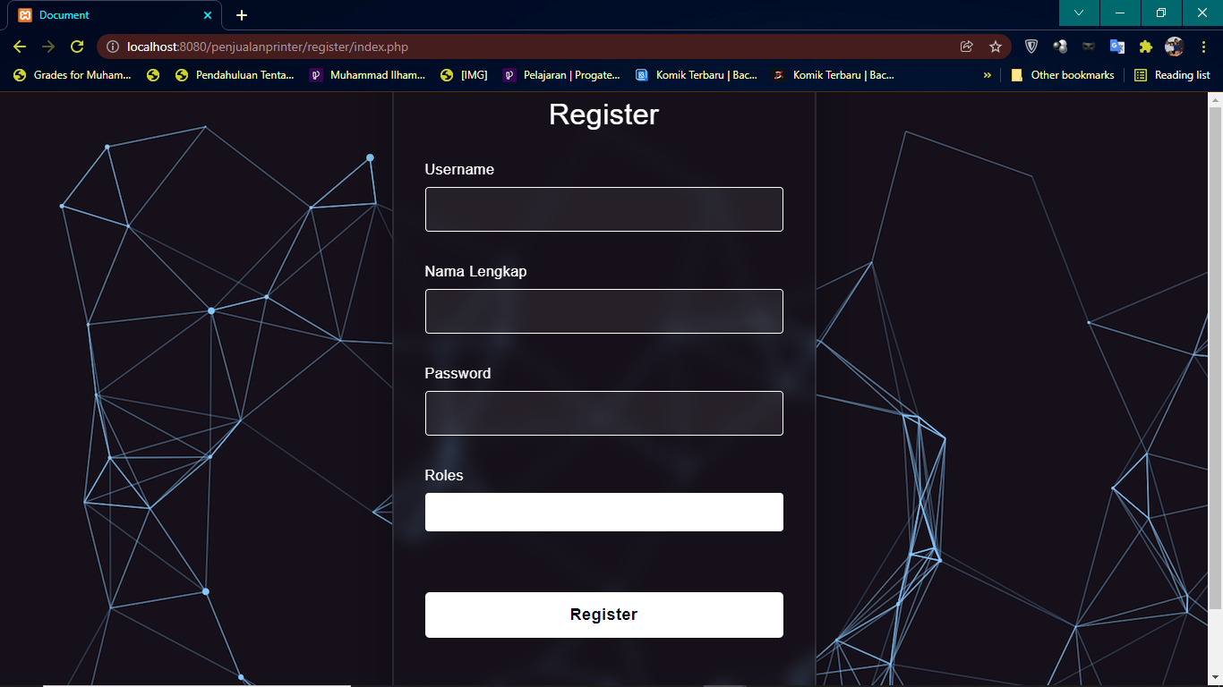
display
Login Page
Register

Slide 4


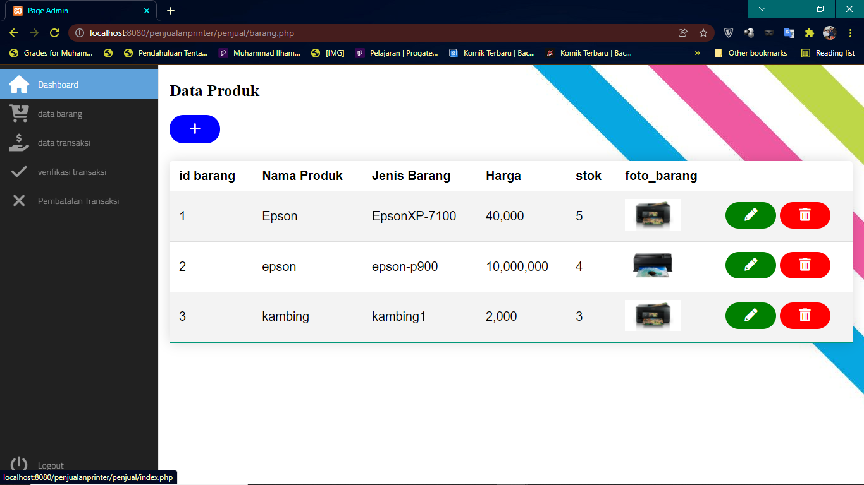
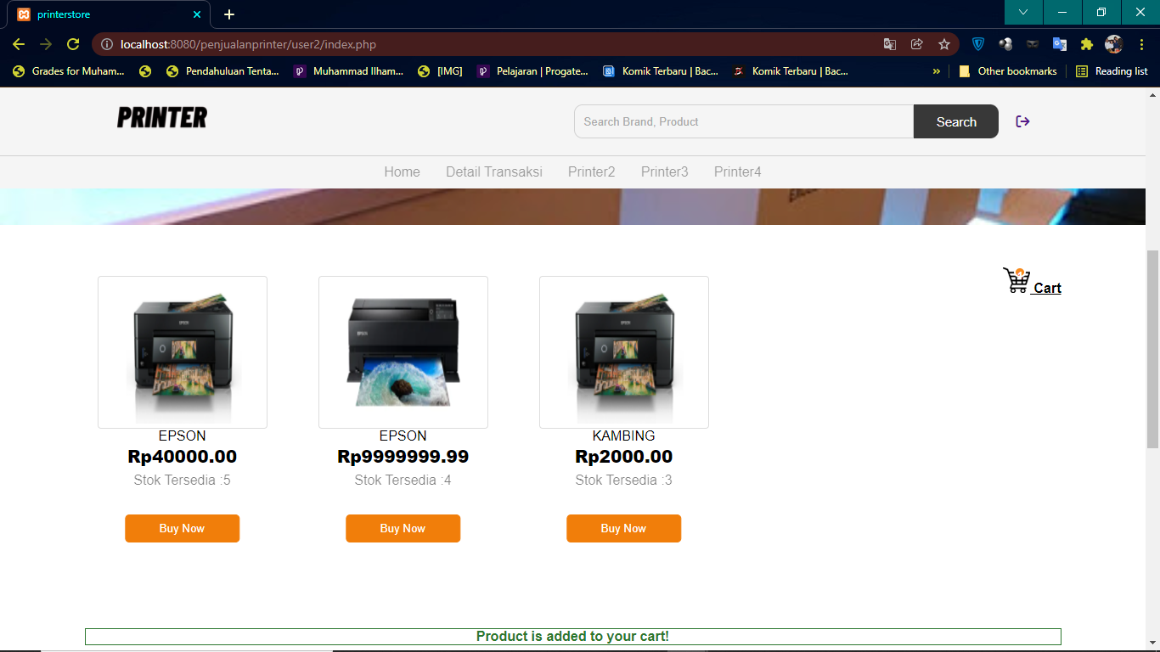
Tambah Data
Web Penjualan

Slide 5


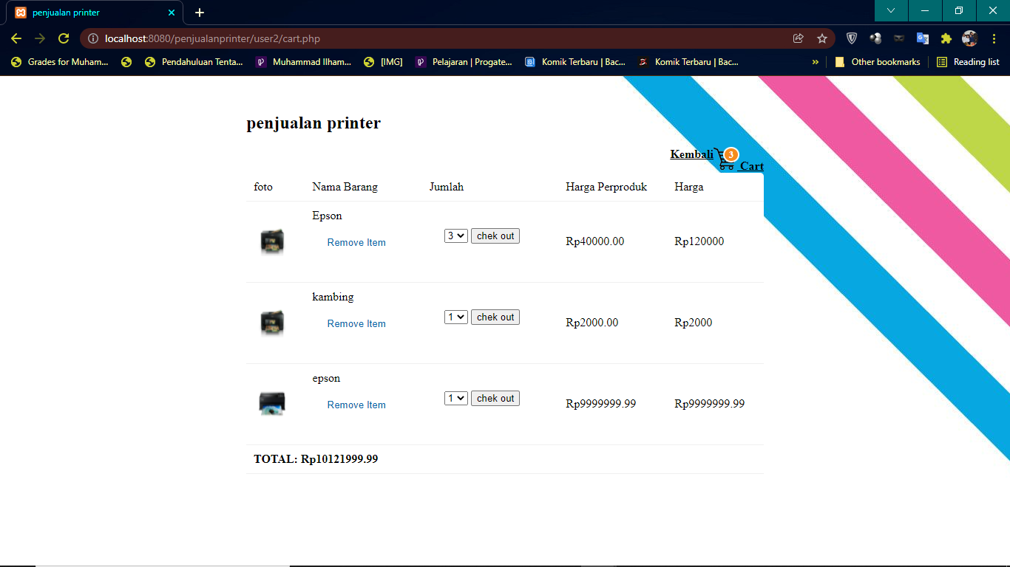
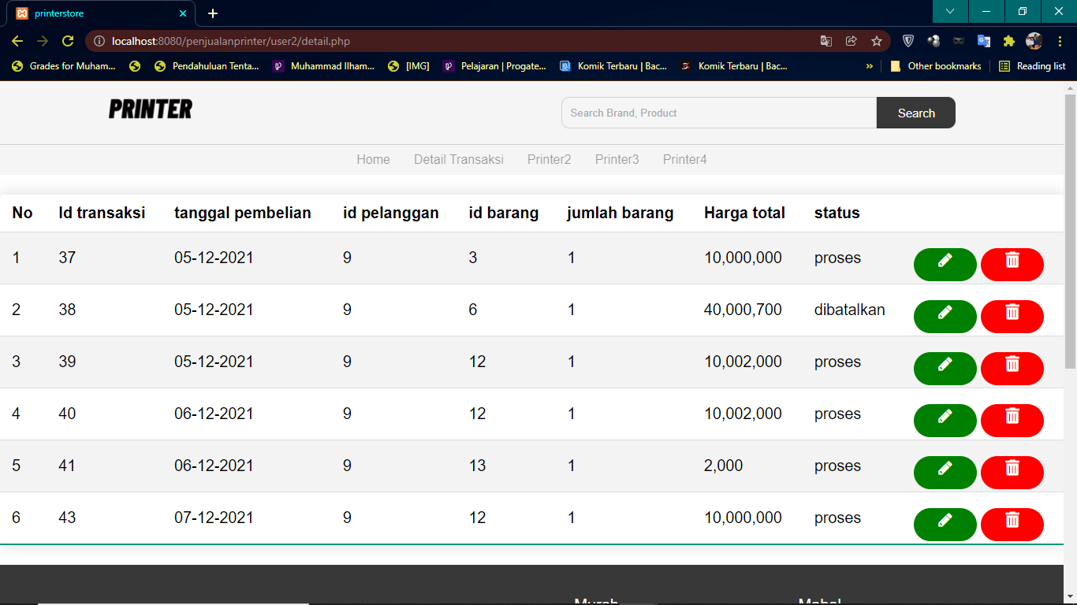
Keranjang
Detail Transaksi

Slide 6


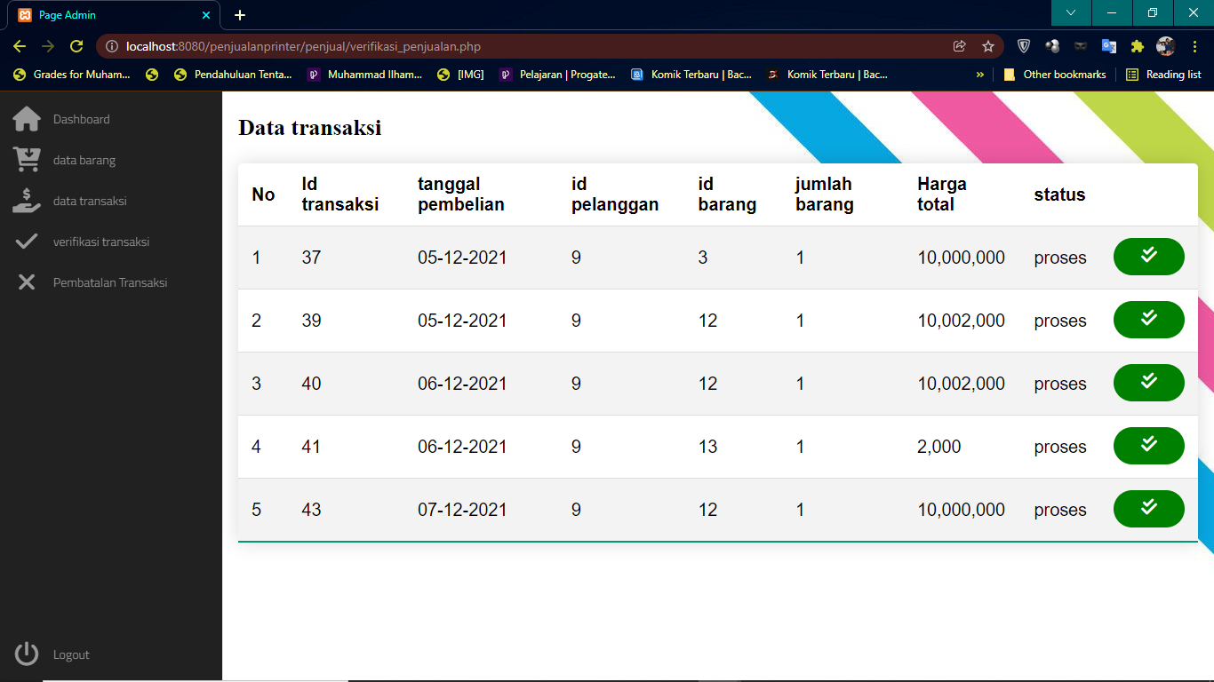
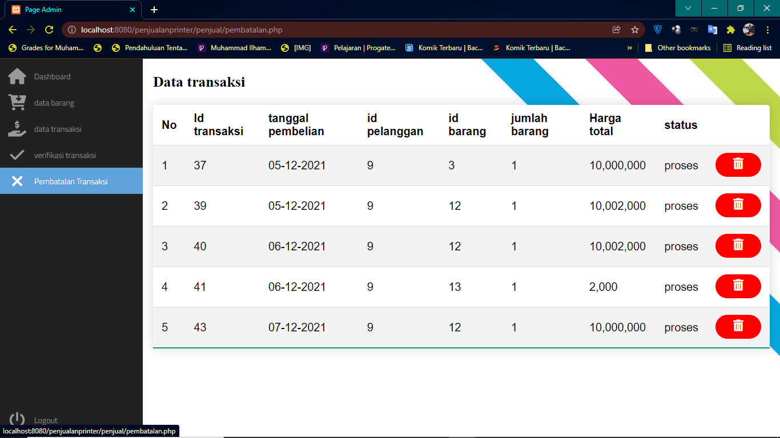
Verifikasi Penjual
pembatanTransaksi

Slide 7
Strengths and Weaknesses
 | Mudah Dan Praktis | Menambahkan Barang | Membeli dan Keranjang | Online Web | Input aman | stok | Mudah di salin
Printer | ✔ | ✔ | ✔ | - | ✔ | - | ✔

Slide 8
MILESTONE
Phase 1
1 Desemberl - 2 Desember 2021
Membuat tampilan login dan admin
Sertam memasukan ke database
Phase 3
5 desemberi 2021
Menghias Tampilan
1
3
2
4
Phase 2
2-4 desember 2021
Membuat Halaman User serta memasukkan nya ke database
Phase 4
7 desemberi 2021
Membuat Presentasi

Slide 9

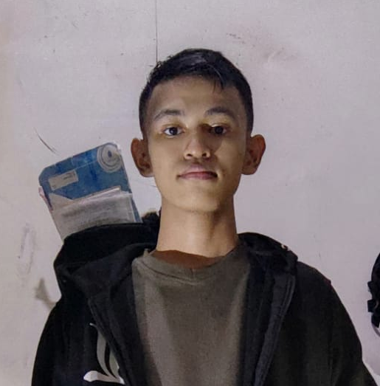
Our Team
Prites
Rifky Wafiansyah
XII RPL
Muhammad Ilham Haekal
XII RPL

Slide 10
Kesimpulan
Web kami menggunakan pemrograman dengan 3 bahasa yaitu php,html dan css untuk tampilan dan logic nya web kami juga menggunakan 3 software utama yang digunakan untuk membantu kami membuat web kami .
Kami memiliki kelebihan seperti mudah dan praktis untuk digunakan beberapa fitur penlengkap seperti menambah barang ,membeli barang, memasukan barang kekeranjang kami juga memiliki kelebihan lain yaitu pada saat input akan aman

Slide 11
Terimakasih

Slide 12
BUSINESS MODEL
Biaya Admin Transaksi
10%
ads
Rp.10.000

Slide 13








OBJECTIVE DAN STRATEGI
SEGMEN USER
Digital Marketing Melalui Channel
Bekerja sama dengan partner yang dapat membantu mengembangkan aplikasi

Slide 14


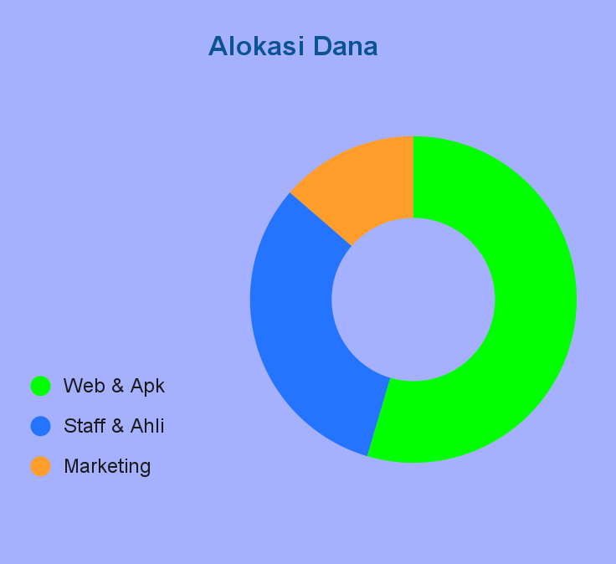

Ask
Pendanaan 1 Miliar Rupiah
15%
35%
60%

